Slide 1
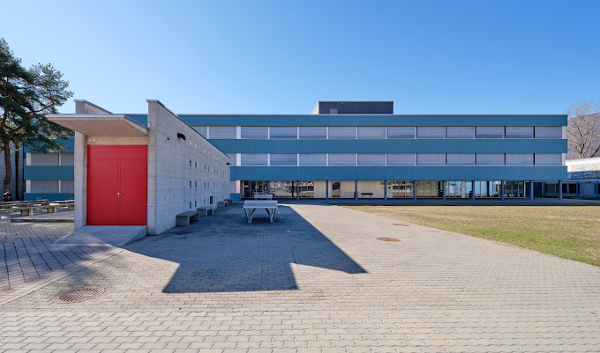
Scuola Media Locarno2 (Morettina)

Slide 2
Conoscerci…

Slide 3
Struttura e dotazioni

Slide 4
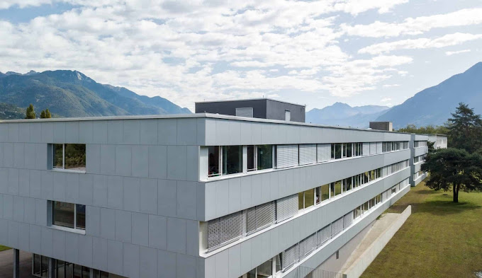
Scuola Media Locarno2 Morettina
315 allievi
16 classi + 2 classi SSP
50 docenti

Slide 5
Organi di conduzione
Direttore
Patrick Dal Mas
Vicedirettore
Alessio Dell’Avo
Collaboratori di Direzione
Anna Sessa e Alessio Grandi
Organi pedagogico-didattici
Docente
di classe
Docenti
Sostegno
pedagogico
Notes:
5

Slide 6
I docenti
L’insegnante è la persona alla quale un genitore affida la cosa più preziosa che possiede suo figlio: il cervello. Glielo affida perché lo trasformi in un oggetto pensante. Ma l’insegnante è anche la persona alla quale lo Stato affida la sua cosa più preziosa: la collettività dei cervelli, perché diventino il paese di domani. (Piero Angela)

Slide 8
Didattica delle competenze
La competenza è la capacità di far fronte a un compito, o un insieme di compiti, riuscendo a mettere in moto e a orchestrare le proprie risorse interne, e a utilizzare quelle esterne disponibili in modo coerente. (Michele Pellerey)
saperi
Non solo CONOSCENZE
Ma anche RISORSE

Slide 9
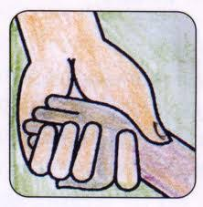
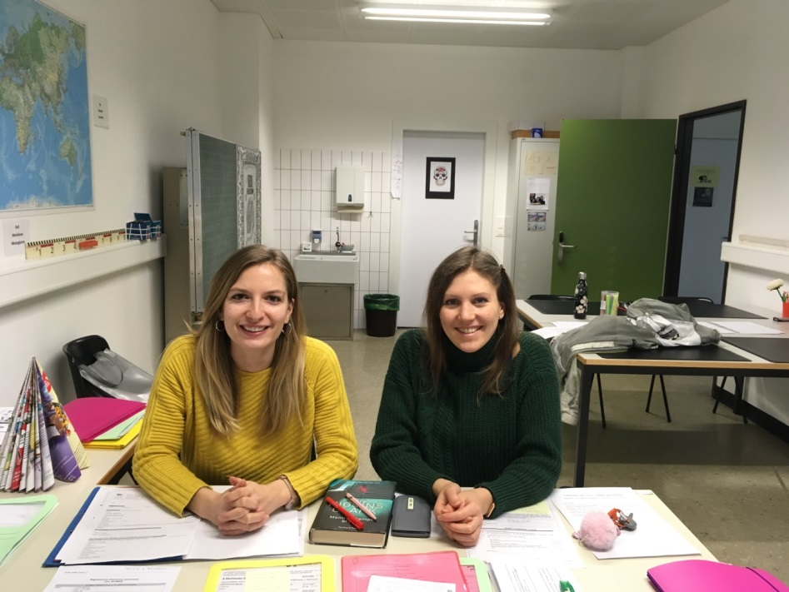
Il Sostegno Pedagogico
sofia
VALENTINA

Slide 10
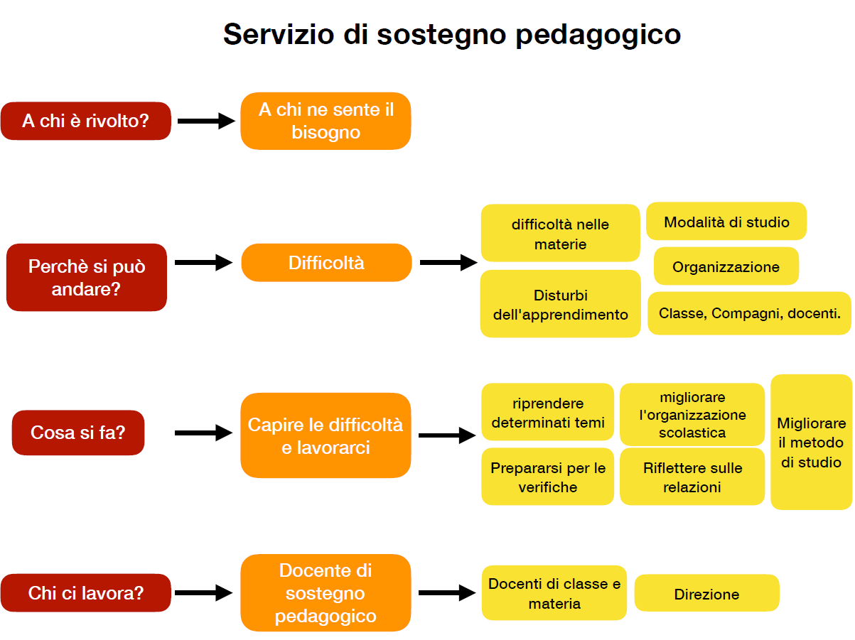

Slide 11
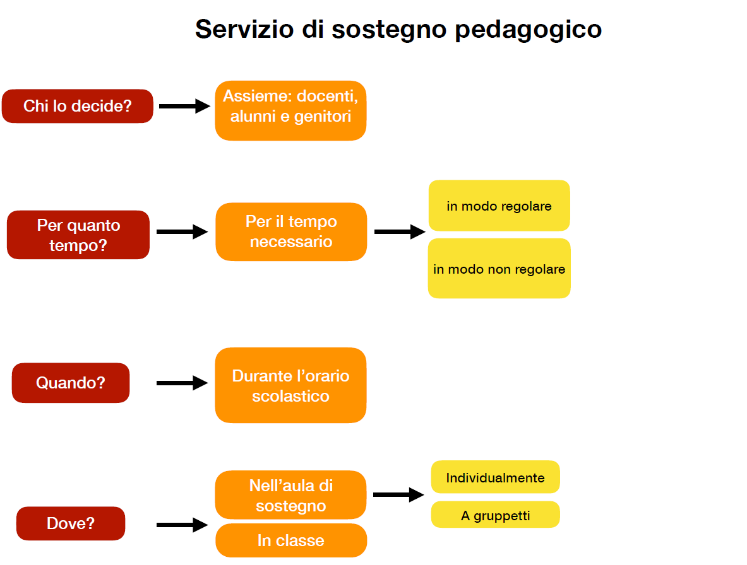

Slide 12
Associazione Genitori
Morettina

Slide 13
Associazione genitori:
merenda di inizio anno,
conferenze serali a tema per genitori,
aiuto allo studio per allievi,
corsi estivi di ripasso,
corsi fuori orario di danza, cultura,
la notte del racconto in biblioteca,
corso polisportivo sulla neve seconde,
attività degli allievi latinisti di quarta,
cerimonia di consegna diplomi di quarta,
ballo per il diploma a fine anno,
festa finale per allievi e famiglie,
lotterie per aiuto finanziario alle attività,
prevenzione cyberbullismo…

Slide 14
Orario giornaliero
 | Lunedì | Martedì | Mercoledì | Giovedì | Venerdì
8.00-8.50
8.50-9.40
9.55-10.45
10.45-11.35
13.35-14.25
14.25-15.15
15.30-16.15
16.15-17.00

Slide 15
Orario settimanale
I
II
III
IV
Italiano
6 (4+2 labo)
5
6
4 e 2L
Francese
4
3
-
-
Tedesco
-
3 (1+2 lab)
3 AB
3 AB
Inglese
-
-
2.5
3 gr16
Storia e civica
2
2
2.5
2
Geografia
2
2
2
2
Matematica
5 (3+2lab)
5 (3+2 lab)
5 AB
5 AB
Scienze naturali
3
2
2 e 2L/C
1 e 2L
E. Visiva
2
2
2
-
Arti Plastiche
2 ½ classe
2 ½ classe
-
-
E. Musicale
2
2
1
-
E. Fisica
3
3
3
3
I. Religioso fac
1
1
1
1obblig
Ora di classe
1
1
1
1
Op. artistica
-
-
-
2
Op. orientamento
-
-
-
2
Francese opz.
-
-
2
2
Latino
-
-
2
4
33
33
33 (35)‏
33 (35)‏

Slide 16
Primo giorno di scuola
●Tutti i ragazzi passano l’intera giornata con il docente di classe
● Riceveranno del materiale scolastico come: - agenda
- classificatori
- quaderni
- ecc.
● Avranno inoltre bisogno di: - pennarelli colorati o matite colorate
- forbice
- colla
- una mappetta rigida

Slide 17
Ottobre 2025: tre «giorni verdi» sul territorio con pernottamento

Slide 18
La notte del racconto
in biblioteca,
novembre 2025

Slide 19
Fondazione ASPI
e-www@i!

Slide 20
Programma di prevenzione dei rischi e di promozione di competenze sociali nell'ambito dell’utilizzo delle Tecnologie dell’Informazione e della Comunicazione (TIC)
Con e-www@i! l’ASPI vuole promuovere un percorso di prevenzione basato sull’acquisizione di una gamma di abilità cognitive, emotive e relazionali (Life Skills).
Per garantire l’efficacia del percorso di prevenzione, l’ASPI lavora su tre livelli, coinvolgendo allievi, docenti e genitori.
I docenti sono invitati ad assistere all’attività in classe e a portare avanti la tematica durante l’anno scolastico.

Slide 21
Servizi scolastici
Servizio dentario scolastico
Mensa
Trasporti Speciali

Slide 22
Servizio dentario
scolastico
Il dentista scolastico (Dr. Guzzi) visita gli iscritti e vi scrive un preventivo di cure eventuali con i rispettivi costi.
Una prima visita viene effettuata per classe accompagnati da un docente. Eventuali visite successive, personali, sono eseguite su allievi che vanno soli a Solduno (Via Vallemaggia), in orario scolastico.

Slide 23
Regolamento scolastico …

Slide 24
Agenda scolastica

Slide 25
Pagelle scolastiche

Slide 27
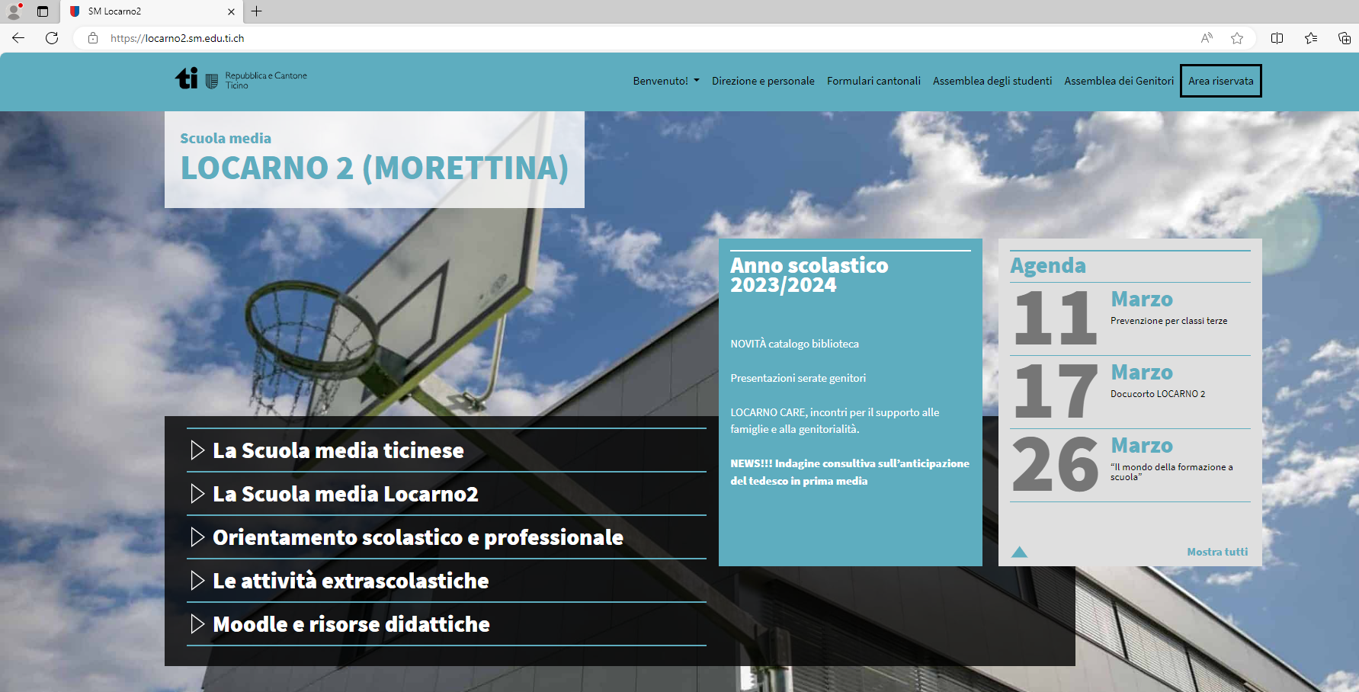
Sito di sede:
https://locarno2.sm.edu.ti.ch

Slide 28
Domande?

